Slide 1
1.2.2-MAVZU: BOLALARGA NISBATAN ZO‘RAVONLIKNING PSIXOLOGIK SABABLARI VA OQIBATLARI
Bolalarga nisbatan zo‘ravonlik – bu nafaqat jismoniy jarohatlar, balki chuqur psixologik izlar qoldiradigan jiddiy muammo. Bu taqdimotda biz bolalarga nisbatan zo‘ravonlikning psixologik sabablari, uning turlari va bolaning ruhiy salomatligiga ko‘rsatadigan uzoq muddatli salbiy oqibatlarini atroflicha o‘rganamiz. Shuningdek, ushbu muammoga qarshi kurashish yo‘llari va kommunikatsiya jarayonida qo‘llaniladigan bir qator modellarga ham to‘xtalib o‘tamiz.
Pedagogika va psixologiya,
ta’lim texnologiyalari
kafedrasi katta o‘qituvchisi: Rahmatillo Latibjonov

Slide 2
REJA:
01
02
03
04
ZO‘RVONLIK HAQIDA TUSHUNCHA
Zo‘ravonlik turlarini tasniflash, ularning psixologik va ijtimoiy omillarini aniqlash hamda o‘ziga xos belgilari
KARPMEN MODELINI O‘RGANISH
E. Bernning “Tranzakt tahlil” nazariyasini tadqiq qilish, shaxslararo muloqot va kommunikativ strategiyalar

Slide 3
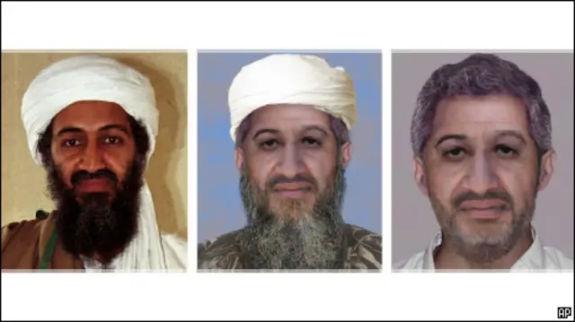
SALBIY SHAXS
Ishtirokchilarga beriladigan vaziyat
Quyidagi rasmga diqqat bilan qarang.
Rasmdagi shaxs haqida 3–5 ta sifat yozing va uning kim bo‘lishi mumkinligini taxmin qiling.
U qaysi kasb egasi?
Qaysi davrda yashagan?
Millati qaysi?

Slide 4
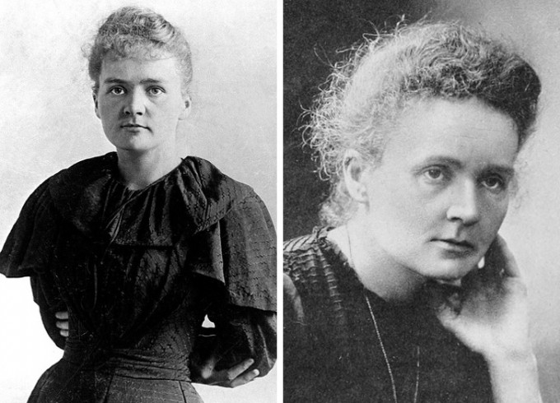
IJOBIY SHAXS
Ishtirokchilarga beriladigan vaziyat
Quyidagi rasmga diqqat bilan qarang.
Rasmdagi shaxs haqida 3–5 ta sifat yozing va uning kim bo‘lishi mumkinligini taxmin qiling.
U qaysi kasb egasi?
Qaysi davrda yashagan?
Millati qaysi?

Slide 5
Psixologik test / mashq: “Birinchi taassurot tuzog‘i”.
Ilmiy tahlil (asosiy psixologik effektlar)
1. Halo effekti
Tashqi ko‘rinishdagi bitta belgi (sovuqqon yuz, jiddiy qarash) asosida shaxsning butun xarakteri noto‘g‘ri baholanadi.
👉 “Yuzi sovuq → demak yomon odam”
2. Stereotiplash
Jamiyatda mavjud bo‘lgan tayyor tasavvurlar ishlaydi:
“Qattiq qarash = xavf”
“Sokin va kamgap = tajovuzkor”
Bu esa individual fikrlashni cheklaydi.
3. Birinchi taassurot xatosi
Inson miyasi dastlabki 3–7 soniyada xulosa chiqaradi va keyin:
yangi ijobiy ma’lumotlarni inkor qiladi, eski fikrni himoya qiladi
4. Fundamental atribusiya xatosi
Shaxsning tashqi ko‘rinishi ichki xarakter bilan adashtiriladi, vaziyat va kontekst hisobga olinmaydi.
Mashqning maqsadi
Ishtirokchilarga shuni anglatish:
Insonni tashqi ko‘rinish bilan baholab bo‘lmaydi
Birinchi fikr — har doim ham haqiqat emas
Professional psixologik baholash obyektiv metodlarga tayanadi

Slide 6
2-shaxs.
Mariya Skladovskaya-Kyuri (Mariya Sklodovska-Curie) haqida qisqacha ma’lumot:
To‘liq ismi: Mariya Sklodovska-Kyuri
Tug‘ilgan yili va joyi: 7 noyabr 1867, Varshava, Polsha
Vafot etgan yili: 4 iyul 1934, Parij, Fransiya
Kasbi: Fizik va kimyogar
Asosiy yutuqlari va ilmiy faoliyati:
Mariya Kyuri radioaktivlik fenomenini o‘rganishda yetakchi olimlardan biri bo‘lgan.
U poloniy (Po) va radiy (Ra) elementlarini kashf qilgan.
Ikki marta Nobel mukofotiga sazovor bo‘lgan:
  1903 yilda fizika bo‘yicha (Ernest Raderford va sobiq eri Pyer Kyuri bilan)
  1911 yilda kimyo bo‘yicha (radiy va poloniy elementlarini ajratish va tadqiq etish uchun)
Ilmiy ishlari tibbiyot, fizik va kimyo fanlari rivojiga katta hissa qo‘shgan, xususan, radiologiya va radioterapiya sohalarida.
Mariya Kyuri birinchi bo‘lib universitetda professor bo‘lgan ayol sifatida tarixga kirgan.
Shaxsiy hayot va merosi:
Mariya Polshada tug‘ilgan bo‘lsa-da, katta qismini Fransiyada ishlagan.
U ilmiy ishlari va kashfiyotlari bilan ayollar ilm-fanida yo‘l ochgan.
Mariya va eri Pyer Kyuri o‘zlarining ilmiy ishlari bilan fan va insoniyat taraqqiyotiga katta hissa qo‘shgan.
1-shaxs.
Usama bin Laden (1957–2011) — Saudiya Arabistonida tug‘ilgan, “Al-Qoida” terroristik tashkilotining asoschisi va yetakchisi bo‘lgan shaxs.
Salbiy ishlari va faoliyati:
Xalqaro terrorizmni tashkil etgan: Bin Laden “Al-Qoida” orqali dunyoning turli hududlarida terrorchilik hujumlarini rejalashtirgan va moliyalashtirgan.
2001-yil 11-sentabr voqealari: AQShda sodir bo‘lgan eng yirik terror hujumlarining (Nyu-York va Vashingtondagi xurujlar) asosiy tashabbuskori sifatida tan olingan. Minglab begunoh odamlar halok bo‘lgan.
Tinch aholi o‘limiga sabab bo‘lgan: Uning chaqiriqlari va buyruqlari natijasida ko‘plab mamlakatlarda portlashlar, hujumlar sodir etilgan.
Diniy ekstremizmni targ‘ib qilgan: Islomni zo‘ravonlik bilan bog‘lab talqin qilgan, bu esa din nomidan noto‘g‘ri va xavfli g‘oyalar tarqalishiga olib kelgan.
Beqarorlik va qo‘rquv keltirgan: Uning faoliyati xalqaro xavfsizlikka jiddiy tahdid solib, urushlar va keskinliklarga sabab bo‘lgan.

Slide 7

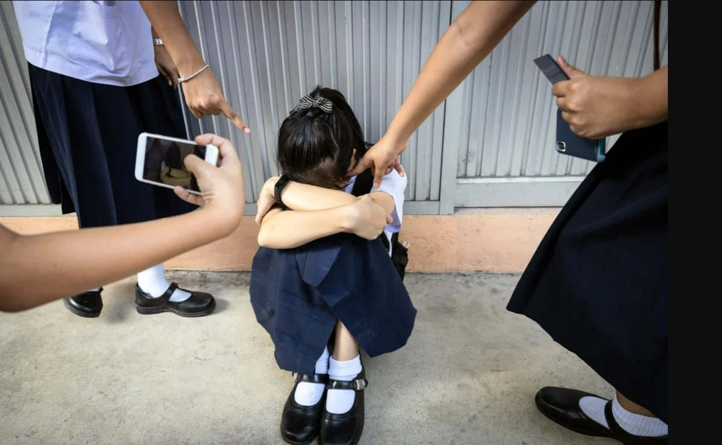
ZO‘RAVONLIK NIMA???
O‘zingizni shaxsiy fikringizni bildiring

Slide 8

I.
ZO‘RVONLIK HAQIDA TUSHUNCHA

Slide 9
Zo‘ravonlik tushunchasining kelib chiqishi
Zo‘ravonlik so‘zi o‘zbek tilida “zo‘r” (kuch, majburlash) ildizidan kelib chiqqan bo‘lib, ma’nosi — kuch ishlatish, majburlash, tazyiq o‘tkazish demakdir.
Ilmiy adabiyotlarda ushbu tushuncha ko‘proq lotin tilidagi “violentia” so‘zi bilan bog‘lanadi.
Violentia (lot.) —
kuch,
shafqatsizlik,
majburiy ta’sir
ma’nolarini anglatadi.
Shuningdek, u “violare” (buzmoq, tajovuz qilmoq) fe’lidan kelib chiqqan.

Slide 10

BILISH MUHIM
Zo‘ravonlik — bu bir shaxs yoki ijtimoiy guruh tomonidan boshqa shaxs yoki guruhga nisbatan kuch ishlatish, majburlash, tazyiq o‘tkazish yoki hukmronlik qilish orqali ularning jismoniy yaxlitligiga, ruhiy holatiga, ijtimoiy mavqeiga, qadr-qimmatiga hamda huquq va erkinliklariga ongli yoki ongsiz tarzda zarar yetkazishga qaratilgan harakatlar majmuasidir. Zo‘ravonlik faqat ochiq jismoniy kuch ishlatish bilangina cheklanmay, balki psixologik bosim, tahdid, mensimaslik, kamsitish, manipulyatsiya, e’tiborsizlik va majburiy bo‘ysundirish kabi yashirin shakllarda ham namoyon bo‘lishi mumkin.

Slide 11
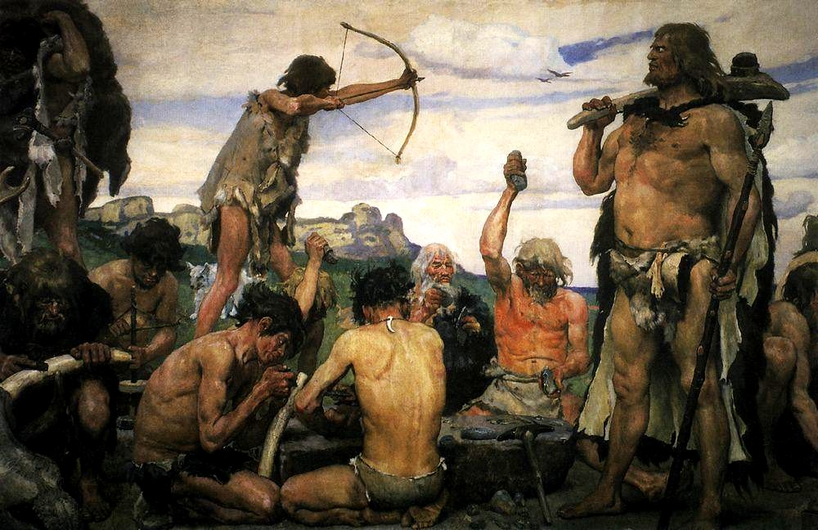
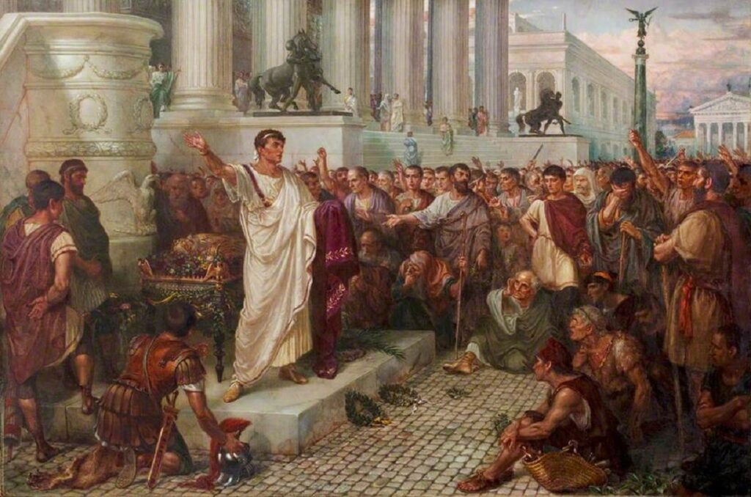

Zo‘ravonlikning kelib chiqish tarixi
Siyosiy va imperiya davrlari
Primitiv jamiyatlar davri
XX–XXI asr psixologiyasi va sotsiologiyasi
Dastlabki inson jamiyatlarida zo‘ravonlik asosan resurslar uchun kurash, ov qilish yoki hududni himoya qilish bilan bog‘liq edi.
Shu davrda jismoniy kuch ustunlikning asosiy vositasi sifatida qaralgan.
Zo‘ravonlik ko‘proq tabiat qonunlari va tirik qolish instinkti bilan bog‘liq edi.
Davlat va imperiyalar paydo bo‘lishi bilan zo‘ravonlik fuqarolarni boshqarish, soliqlarni undirish va harbiy ekspansiya vositasiga aylandi.
Qonunlar va hukmron elita orqali zo‘ravonlikning ma’lum chegaralari belgilandi.
Misol: Rim imperiyasida urushlar, davlat jazolari, qul savdosi.
Hozirgi zamonda zo‘ravonlik ijtimoiy, psixologik va biologik faktorlar bilan izohlanadi.
Masalan: stress, oilaviy muhit, ota-onaning tarbiyasi, shaxsiy psixologik xususiyatlar, jamiyatdagi ijtimoiy tengsizlik.
Zamonaviy tadqiqotlar shuni ko‘rsatadiki, zo‘ravonlik genetik predispozitsiya, neyrobiologik holatlar va madaniy omillar bilan ham bog‘liq.

Slide 12
“Zo‘ravonlik tushunchasining fanga kirishi va olimlar qarashlari”
Olim / Mutaxassis | Yili / Davri | Zo‘ravonlik haqidagi qarashi / hissasi | Asosiy fikr
Konrad Lorenz | 1903–1989 | Hayvon va insonlarda agressiyani biologik va evolyutsion jihatdan o‘rgangan. 1963-yilda | Zo‘ravonlik – tabiiy, hayotiy muhitga moslashish va resurslar uchun kurash mexanizmi
Sigmund Freud | 1856–1939 | Psixoanalitik yondashuv | Zo‘ravonlik instinkt (“Thanatos” – o‘lim instinkti) orqali namoyon bo‘ladi
John Dollard & Neal Miller | 1939 | Frustratsiya-agressiya nazariyasi | Frustratsiya zo‘ravonlikni keltirib chiqaradi
Albert Bandura | 1961 | Ijtimoiy o‘rganish nazariyasi | Zo‘ravonlik – kuzatish va taqlid orqali o‘rganiladi, ijtimoiy ta’sir kuchli
Zamonaviy psixologlar | 2000-yillar | Ko‘p omilli yondashuv | Zo‘ravonlik psixologik, ijtimoiy va biologik omillar bilan yuzaga keladi; oldini olish va boshqarish mumkin

Slide 13

BOLALARGA NISBATAN ZO‘RAVONLIKNI OLDINI OLISH BO‘YICHA CHORA -TADBIRLAR
“Bolalarni zoʻravonlikning barcha shakllaridan himoya qilish toʻgʻrisida” Oʻzbekiston Respublikasining Qonuni, 14.11.2024 yildagi O‘RQ-996-son.
https://lex.uz/uz/docs/-7219502
“Bolalarga nisbatan zoʻravonlik holatlarini aniqlash, zoʻravonlik xavfi darajasini baholash, himoya qilish rejasini ishlab chiqish hamda uni amalga oshirish tartibi toʻgʻrisidagi nizomni tasdiqlash haqida” Oʻzbekiston Respublikasi Vazirlar Mahkamasining qarori, 14.07.2025 yildagi 440-son
https://lex.uz/uz/docs/7648472?ONDATE=14.0.2025%2000
“2026 — 2030-yillarga moʻljallangan Bolalarni zoʻravonlikning barcha shakllaridan himoya qilish strategiyasini tasdiqlash toʻgʻrisida” GI Oʻzbekiston Respublikasi Prezidentining Farmoni, 24.12.2025 yildagi PF-256-son.
https://lex.uz/ru/docs/-7938806

Slide 14

II.
Zo‘ravonlik turlarini tasniflash, ularning psixologik va ijtimoiy omillarini aniqlash hamda o‘ziga xos belgilari

Slide 15
ZO‘RAVONLIK TURLARI
Jismoniy zoʻravonlik
Jinsiy zoʻravonlik
Psixologik zoʻravonlik
Iqtisodiy zoʻravonlik
Axborot yoki raqamli zo‘ravonlik

Slide 16
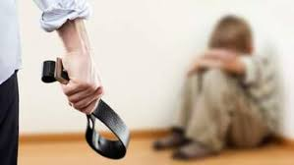
01
Jismoniy zoʻravonlik
Shaxs tanasiga bevosita kuch ishlatish orqali amalga oshiriladigan zo‘ravonlik shaklidir. U urish, turtish, tan jarohati yetkazish, jismoniy jazolash, harakat erkinligini cheklash yoki hayot uchun xavf tug‘diruvchi ta’sirlar ko‘rinishida namoyon bo‘ladi. Jismoniy zo‘ravonlik eng ko‘rinadigan va tez aniqlanadigan tur bo‘lsa-da, uning psixologik oqibatlari ham uzoq muddat saqlanib qoladi.

Slide 17

Jismoniy zo‘ravonlikka misollar
Kaltaklash, qiynoqqa solish, silkitish, urish, chimchilash, manjetlash, urish
Kuyish, issiq narsalar, suyuqliklar, sigaretalar bilan kuydirish
Tishlash, bo'g'ilish, cho'kish
Bolani spirtli ichimliklar, giyohvandlik vositalari, zaharli moddalar, zaharlanishni keltirib chiqaradigan dori vositalaridan foydalanishga jalb qilish
Notes:
--К физическому насилию также относятся все виды телесных наказаний и все другие формы пытки, жестокого, бесчеловечного или унижающего достоинство обращения или наказания, физическое запугивание и «дедовщина» со стороны взрослых и других детей.
--Физический вред может также быть нанесен в случаях, когда родитель или лицо, ухаживающее за ребенком, симулируют признаки, или сознательно вызывают недомогания ребенка.
--«Синдром тряски младенца».
--намеренного причинения инвалидности детям с целью их эксплуатации для попрошайничества на улицах или в других местах

Slide 18
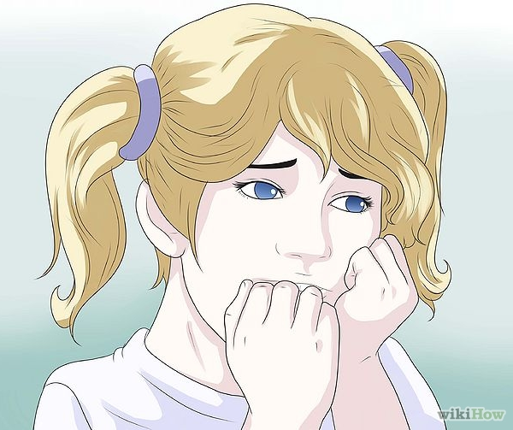
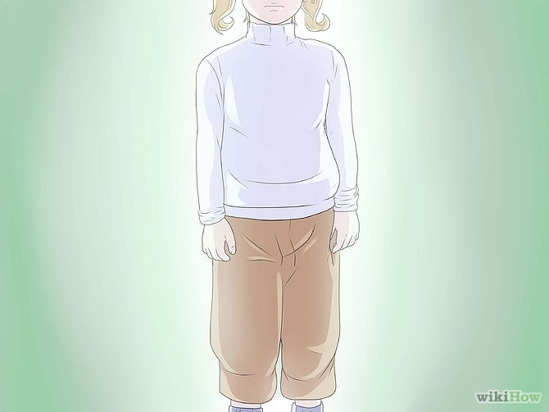
Jismoniy zo'ravonlikning xulq-atvor ko'rsatkichlari
Jismoniy aloqadan qochish
Kattalar bilan aloqa qilishdan ehtiyot bo'lish
Boshqa bolalar yig'laganda tashvishlanish
Haddan tashqari xatti-harakatlar - tajovuzkorlik yoki ajralish
O'ziga past baho berish
Ota-onalar qo'rquvi
Uyga borishdan qo'rqish
Maktabga erta kelish va uyga kech qaytish, bu qo'rquv tufayli bo'lishi mumkin
Ota-onalarni kaltaklash haqida shikoyatlar
Og'riq va cheklangan harakat shikoyatlari
Mavsumga mos kelmaydigan kiyim kiyish
Surunkali uydan qochish (o'smirlar)
Jismoniy mashqlar uchun o'zgarishni istamaslik
e'tiborni jalb qilish uchun manipulyatsiya harakati
Notes:
Как отличить насилие от случайных повреждений?
•Порезы и синяки, вызванные несчастным случаем, обычно затрагивают кости тела (локти, коленки и т.д.)
•Случайные повреждения мягких тканей (желудка, ягодиц) маловероятны
•Если случайные повреждения слишком часты, скорее всего, они не случайны
•При наличии множественных повреждений, если они находятся в разной степени заживления, они вряд ли случайны.
•Если какие-то повреждения имеют определенную форму или напоминают своей формой предмет (электрошнур, деревянную ложку и т.д.), повреждение было нанесено намеренно.
•Если объяснение воспитателя ребенка противоречит фактам, это повреждение должно вызвать ваши подозрения.

Slide 19

02
Jinsiy zoʻravonlik
Shaxsning roziligisiz yoki yoshiga mos bo‘lmagan jinsiy harakatlar orqali amalga oshiriladigan zo‘ravonlik shaklidir. Bunga nomaqbul teginish, majburiy jinsiy harakatlar, jinsiy mazmundagi so‘zlar, pornografik materiallarga majburlash va shaxsning jinsiy daxlsizligini buzuvchi boshqa harakatlar kiradi. Bu turdagi zo‘ravonlik shaxs psixikasiga eng og‘ir va uzoq muddatli zarar yetkazadi.

Slide 20
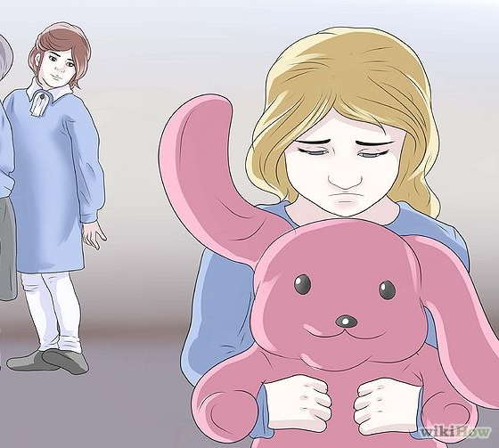
JINSIY QUVVATNING XULQ KO'RSATMALARI
-Kuchli ayb
- bola ataylab o'zini jarohatlaydi
- o'zini-o'zi jarohatlaydi, kesadi, chizish va hokazo.
- Yoshga mos kelmaydigan jinsiy bayonotlar/bilimlar va "soxta yetuk" jinsiy xatti-harakatlar
- Biror kishi yoki joydan tushunarsiz qo'rquvni ifodalash
- Tanish kattalardan qochish yoki undan qochishga harakat qilish
Notes:
Страх раздевания
Чрезмерный страх прикосновений
Мастурбация
Уход в себя
Внезапные необъяснимые смены настроений, изменение личности, необъяснимый гнев и агрессия
Consider the possibility of sexual abuse when the child:
• Has a sudden change in personality such as becoming isolated or not associating with known friends, or becomes reclusive
• Has difficulty walking or sitting
• Suddenly refuses to change for gym or to participate in physical activities
• Reports nightmares or bedwetting
• Experiences a sudden change in appetite
Demonstrates bizarre, sophisticated, or unusual sexual knowledge or behavior
Becomes pregnant or contracts a venereal disease, particularly if under age 14
Runs away
Reports sexual abuse by a parent or another adult caregiver
Attaches very quickly to strangers or new adults in their environment.
Symptoms
Symptoms of sexual abuse in children are similar to those of depression or severe anxiety and nervousness. They can include:
• Bowel disorders, such as soiling oneself (encopresis)
• Eating disorders, such as anorexia nervosa
• Body image disorders, the child thinks they are fat or ugly
• Genital or rectal symptoms, such as pain during a bowel movement or urination, or vaginal itch or discharge
• Repeated headaches
• Sleep problems
• Stomach aches (vague complaints)
Children who are abused may:
• Display disruptive behaviors such as using alcohol and street drugs or engaging in high-risk sexual behaviors
• Do poorly in school
• Have excessive fears
• Withdraw from normal activities

Slide 21
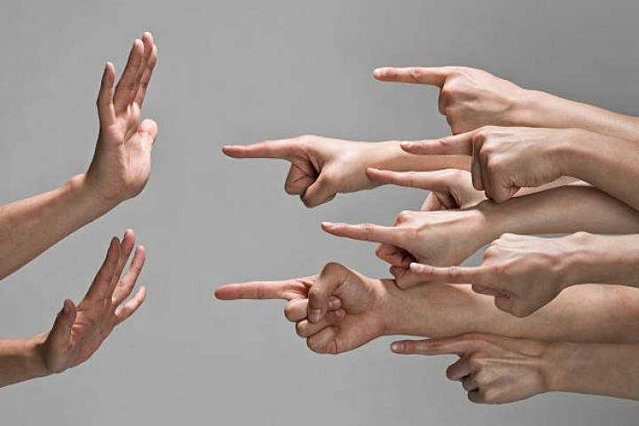
03
Psixologik zoʻravonlik
Shaxsning hissiy holatiga va ichki dunyosiga ta’sir etish orqali zarar yetkazishga qaratilgan bo‘lib, ko‘pincha yashirin va tizimli tarzda amalga oshiriladi. Bunga haqoratlash, doimiy tanqid qilish, qo‘rqitish, tahqirlash, mensimaslik, kamsitish, aybdorlik hissini singdirish, manipulyatsiya qilish kabi holatlar kiradi. Psixologik zo‘ravonlik jismoniy zo‘ravonlikka qaraganda kamroq sezilsada, shaxs rivoji uchun yanada chuqurroq salbiy oqibatlarga olib keladi.

Slide 22
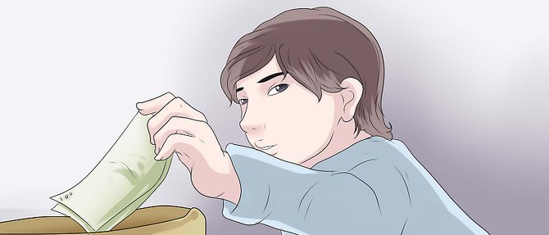
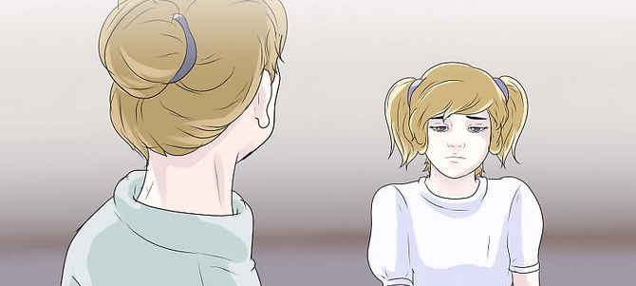
PSIXOLOGIK ZO'RAVONLIKNING XULQ KO'RSATMALARI :
•O‘z-o‘zini hurmat qilishning pastligi Xulq-atvorning buzilishi
• Xulq-atvorning haddan tashqari ko‘rinishlari (shikoyat, passivlik, tushkunlik, tajovuz, talablar, g‘azab)
• Haddan tashqari kattalar xatti-harakati (kattalar yoki kichik bolalar kabi)
• O‘z-o‘zini buzuvchi xatti-harakatlar va o‘z joniga qasd qilishga urinishlar
• Zo'ravonlik; odamlar va hayvonlarni qiynoqqa solishdan zohiriy zavq olish
• jinoyat sodir etish
Notes:
Обратите внимание, если ребенок боится неудачи
Обратите внимание, если ребенок вдруг начинает воровать

Slide 23

04
Iqtisodiy zoʻravonlik
Shaxsning moddiy ehtiyojlarini qasddan cheklash yoki moddiy resurslar ustidan nazorat o‘rnatish orqali namoyon bo‘ladi. U moddiy qaramlikka majbur qilish, zarur vositalardan mahrum etish, mehnatini qadrlamaslik, moliyaviy mustaqilligini cheklash kabi shakllarda uchraydi. Iqtisodiy zo‘ravonlik ko‘pincha boshqa zo‘ravonlik turlari bilan birgalikda namoyon bo‘ladi.

Slide 24
Iqtisodiy zo‘ravonlikka misollar:
Ish joyida:
  Xodimni majburlash yoki tahdid qilish, agar u qo‘shimcha ishlarni bajarmasa yoki tashkilotning siyosatiga qarshi bo‘lsa.
  Maoshni kamaytirish, bonuslarni bermaslik yoki ijtimoiy imtiyozlarni to‘sib qo‘yish orqali bosim o‘tkazish.
Jamiyat va davlat darajasida:
  Ishsizlikni sun’iy oshirish yoki resurslarni teng taqsimlamaslik orqali odamlarni nazorat qilish.
  Mamlakat ichida boylar va kambag‘allar orasida iqtisodiy tengsizlikni oshirish, ayrim guruhlarni ijtimoiy jihatdan cheklash.
Moliyaviy zo‘ravonlik:
  Qarzdorlarni noqonuniy yoki haddan tashqari foiz bilan majburlash (sud yoki davlat tomonidan himoya qilinmagan holatlar).
  Bank yoki moliya institutlari tomonidan mijozlarni aldash, firibgarlik yoki moliyaviy manipulyatsiya qilish.
Xalqaro darajada:
  Katta davlatlarning kichik davlatlarga iqtisodiy bosim o‘tkazishi (embargo, boj to‘siqlari yoki kredit shartlari orqali).
  Xorijiy kompaniyalar tomonidan tabiiy resurslarni noqonuniy yoki adolatsiz tarzda ekspluatatsiya qilish.

Slide 25

05
Axborot yoki raqamli zo‘ravonlik
Zamonaviy texnologiyalar orqali amalga oshiriladigan zo‘ravonlik shakli bo‘lib, kiberbulling, ijtimoiy tarmoqlarda tahqirlash, shaxsiy ma’lumotlarni tarqatish, tahdidli xabarlar yuborish kabi holatlarni o‘z ichiga oladi. Bu tur ayniqsa bolalar va o‘smirlar orasida keng tarqalgan bo‘lib, uning ta’siri real hayotdagi zo‘ravonlikdan kam emas.

Slide 26
Misollar:
Ijtimoiy tarmoqlarda zo‘ravonlik:
  Kiberhujumlar (cyberbullying) – masalan, do‘stlar yoki tanishlar tomonidan tahqir, haqorat yoki uyatli xabarlar tarqatish.
  Soxta akkauntlar yaratib shaxsiy ma’lumotlarni tarqatish.
Email yoki chat orqali zo‘ravonlik:
  Tahdid xatlari, shantaj yoki shaxsiy ma’lumotlarni oshkor qilish orqali bosim o‘tkazish.
Deepfake va manipulyatsiya:
  Sun’iy intellekt yordamida soxta video yoki audio yaratib, shaxsni obro‘sizlantirish.
  Masalan, mashhur insonning yuzini pornografik videoga joylashtirish.
Onlayn moliyaviy zo‘ravonlik:
  Phishing, xakerlik yoki shaxsiy ma’lumotni o‘g‘irlash orqali zarar yetkazish.
O‘quv va ish muhitida raqamli zo‘ravonlik:
  Hamkasblar yoki sinfdoshlar tomonidan internetda tahqir qilish, shaxsiy ma’lumotni tarqatish, guruhdan chiqarib tashlash.

Slide 27


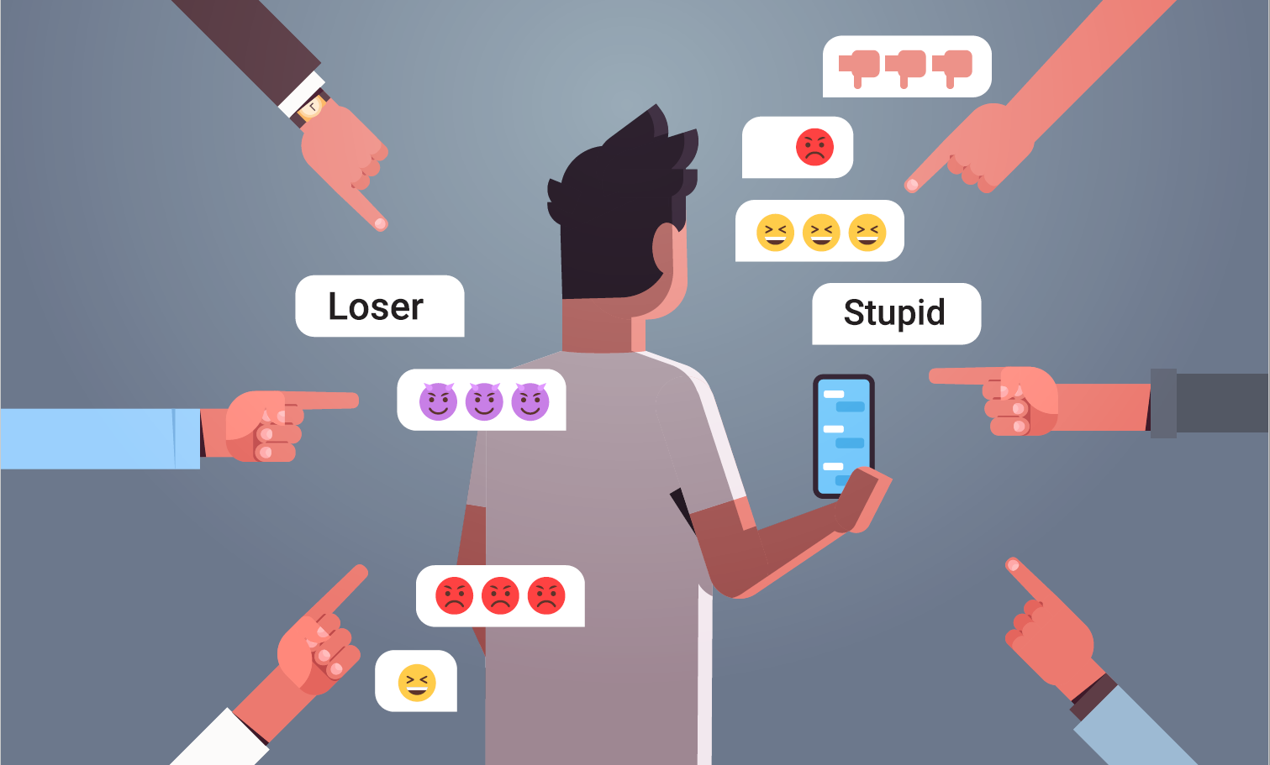



Slide 28

III.
E. Bernning “Tranzakt tahlil” nazariyasini tadqiq qilish, shaxslararo muloqot va kommunikativ strategiyalar

Slide 29
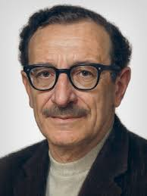
Tranzakt tahlil nazariyasi haqida umumiy ma’lumot
Eric Berne 1910-yil 10-mayda Kanada, Monreal shahrida tug‘ilgan. Uning asl ismi Eric Lennard Berne. U ruhshunoslik va psixiatriya sohasida yetuk mutaxassis bo‘lib yetishgan.
U psixiatriya va psixoanaliz sohasida an’anaviy Freud maktabidan chuqur bilim oldi, ammo keyinchalik shaxslararo muloqot va ijtimoiy psixologiyaga e’tibor qaratdi.
Eric Berne o‘z faoliyati davomida inson muloqotini soddalashtirish va samarali qilishga intildi.
1970-yil 15-iyulda Kaliforniya, San-Fransiskoda vafot etdi.
Uning ishlari hozirgi kunda ham psixologik treninglar, konsultatsiyalar va ilmiy tadqiqotlarda keng qo‘llaniladi.

Slide 30
Tranzakt tahlil nazariyasi haqida umumiy ma’lumot
Eric Berne (1910–1970) tomonidan ishlab chiqilgan Tranzakt tahlil (TA) nazariyasi - shaxslararo muloqotlarni tahlil qilish va individual psixologik jarayonlarni tushunishga qaratilgan psixologik yondashuvdir. TAning asosiy maqsadi shaxsning o‘zini anglashini kuchaytirish, samarali kommunikatsiya va ijtimoiy munosabatlarni yaxshilashdir.
Asosiy tamoyillar:
Shaxsning ichki holatlari (ego states): Bernning fikricha, har bir insonning muloqotida uchta ego holati ishtirok etadi:
  Parent (Ota-ona) – qoidalarga, odatlarga, me’yorlarga asoslangan ichki ovoz.
    Critical Parent: tanqidiy, hukm qiluvchi ovoz
    Nurturing Parent: qo‘llab-quvvatlovchi, g‘amxo‘r ovoz
  Adult (Voyaga yetgan) – mantiqiy, faktlarga asoslangan holat, qaror qabul qilish va tahlil qilishni ta’minlaydi.
  Child (Bola) – his-tuyg‘ular va instinktiv reaksiyalar bilan bog‘liq holat.
    Free Child: erkin, ijodiy, o‘ynoqi
    Adapted Child: moslashuvchi, tartibga bo‘ysunuvchi

Slide 31
Tranzaktsiyalar (Transactions): Ego holatlari orasidagi muloqotning asosiy birligi. Muloqot shunday shakllarda bo‘lishi mumkin:
Oddiy (Parallel) tranzaktsiyalar: muloqot muammosiz amalga oshadi (masalan, Adult → Adult).
Kesishuvchi (Crossed) tranzaktsiyalar: tushunmovchilik yuzaga keladi (masalan, Adult → Child, lekin javob Parent → Child bo‘lsa).
Yashirin (Ulterior) tranzaktsiyalar: yuzaki va yashirin maqsadlar bilan amalga oshadi, ko‘pincha manipulyatsiya mavjud.

Slide 32
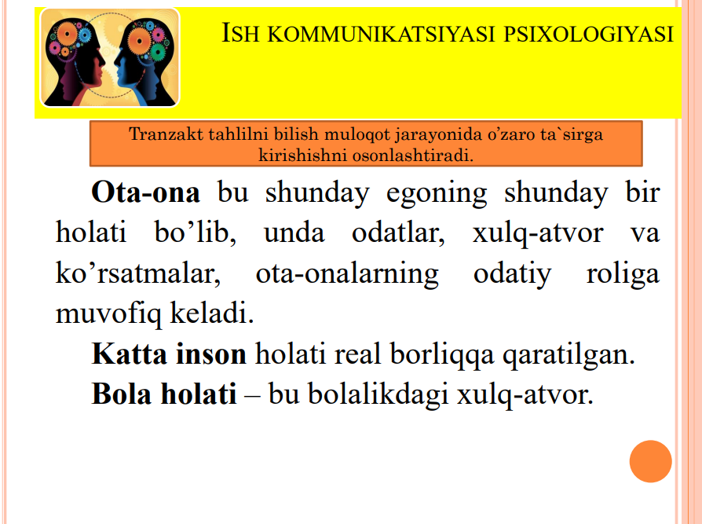

Slide 33
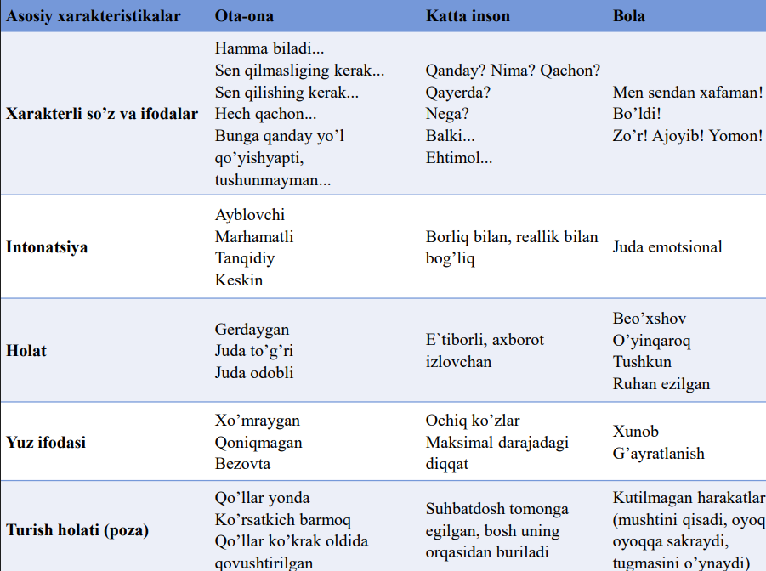

Slide 34
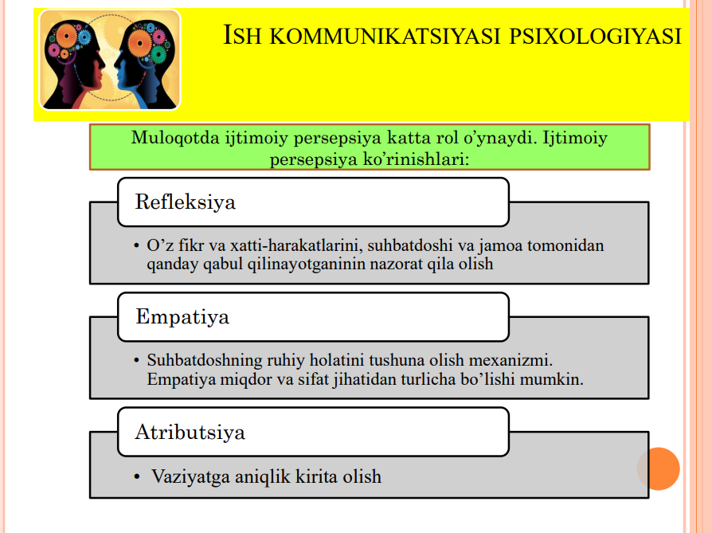

Slide 35


1-masala: O‘quvchi bilan muloqot
Holat:
Sizning sinfingizdagi o‘quvchi repetitsiya topshirig‘ini yetkazib bermadi. Siz uni chaqirib so‘radingiz:
"Nega bu ishni vaqtida topshirmadingiz?“
Savol pedagogga:
O‘quvchi qaysi ego holatidan javob berishi mumkin?
Siz pedagog sifatida qaysi ego holati bilan javob berishingiz samarali bo‘ladi?

Slide 36


2-masala: Hamkasb bilan nizoli vaziyat
Holat:
Sizning hamkasbingiz sizning o‘qitish usulingizni tanqid qilmoqda:
“Sizning usulingiz eski va samarasiz, men buni boshqacha qilgan bo‘lar edim”.
Savol pedagogga:
Bu muloqot qaysi tranzaktsiya turiga kiradi?
Siz qanday ego holati bilan javob berasiz?

Slide 37

3-masala: Rahbar bilan muammoli vaziyat
Holat:
Siz maktab rahbariyati oldida yangi loyihani taqdim qilasiz. Rahbar sizga shunday deydi:
“Bu loyihani hali sinab ko‘rish kerak, lekin men bunga ishonmayman”.
Savol pedagogga:
Rahbar qaysi ego holatidan ishlayapti?
Siz qanday ego holati bilan javob berasiz?

Slide 38
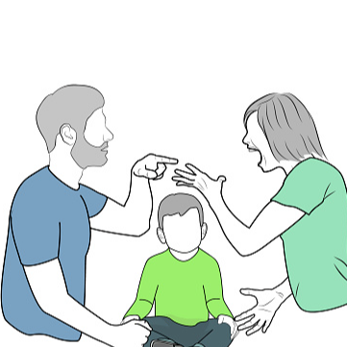
Oilaviy muloqotdagi nizoli vaziyat
Holat:
Sizning shaxsiy konsultatsiya sessiyangizga ota-ona va o‘g‘il keladi. O‘g‘il maktabdagi yomon baholari haqida gapiradi va shunday deydi:
“Men hech qachon yaxshi baho ololmayman, siz menga hech qachon yordam bera olmaysiz”
Ota shunday javob beradi:
“Sen shunchaki har doim ayblaysan, men sening uchun hamma narsani qilaman, lekin sen hech qachon shukr qilmayapsan”
Savol pedagog yoki psixologga:
Har bir oilaviy a’zo (o‘g‘il, ota) qaysi ego holatidan gapiryapti?
Siz pedagog yoki psixolog sifatida qanday ego holati bilan javob berasiz va oilaviy muloqotni qanday boshqarasiz?

Slide 39

Tranzakt tahlil (TA)ga umumiy xulosa
Shaxslararo muloqotni tahlil qilish vositasi:
Tranzakt tahlil Eric Berne tomonidan ishlab chiqilgan bo‘lib, inson muloqotidagi ego holatlarini (Parent, Adult, Child), tranzaktsiyalarni va o‘yinlarni aniqlashga imkon beradi. Bu nazariya muloqotni soddalashtirish va samarali qilishga qaratilgan.
Ego holatlari:
Parent (Ota-ona) — tanqidiy va qo‘llab-quvvatlovchi ovozlarni o‘z ichiga oladi.
Adult (Voyaga yetgan) — mantiqiy va faktlarga asoslangan holat.
Child (Bola) — erkin yoki moslashgan, his-tuyg‘ular va instinktiv reaksiyalarni ifodalaydi.
Tranzaktsiyalar va o‘yinlar:
Tranzaktsiyalar parallel, kesishuvchi yoki yashirin bo‘lishi mumkin.
O‘yinlar insonlar orasidagi takrorlanuvchi va salbiy muloqot sxemalarini anglatadi.
Hayot skriptlari:
Bolalikdan shakllangan psixologik qarorlar va e’tiqodlar insonning kelajakdagi xatti-harakatlarini belgilaydi. TA bu skriptlarni aniqlash va ularni ijobiy yo‘nalishga o‘zgartirish imkonini beradi.

Slide 40
PEDAGOGLAR UCHUN TAVSIYALAR
Ego holatlarini aniqlashni o‘rganing:
  O‘quvchi yoki hamkasbning qaysi ego holatidan gapirayotganini tushunish samarali javob berish imkonini yaratadi.
  Misol: o‘quvchi moslashgan bola (Adapted Child) holatida bo‘lsa, pedagog Adult → Adult va Nurturing Parent “Qo‘llab-quvvatlovchi ota-ona” strategiyasini qo‘llashi kerak.
Tranzaktsiyalarni boshqarish:
  Kesishuvchi va yashirin tranzaktsiyalarni aniqlash orqali muloqotdagi tushunmovchiliklarni kamaytirish mumkin.
O‘yinlardan qoching va ularni aniqlang:
  “Ha, lekin…” kabi o‘yinlar pedagogik jarayonda salbiy atmosfera yaratadi.
  Bunday vaziyatlarda Adult → Adult muloqotini saqlang, hissiyotga berilmaslik zarur.
Hayot skriptlarini tushunish:
  Bolalarning o‘zini baholash, muvaffaqiyatsizlikka bo‘lgan munosabatini tushunish orqali samarali pedagogik strategiyalar ishlab chiqish mumkin.
Ijobiy va konstruktiv kommunikatsiya yaratish:
  Rag‘batlantirish, qo‘llab-quvvatlash va mantiqiy tushuntirish orqali o‘quvchilarda ishonch va motivatsiyani oshirish.
  Hamkasblar bilan ham Adult → Adult muloqotni saqlash, bahs-munozaralarda hissiy javoblardan qochish.
Oilaviy va murakkab vaziyatlarda TA qo‘llash:
  Ota-ona va bolalar orasidagi konfliktlarni tahlil qilish, moslashgan va tanqidiy ego holatlarni aniqlash.
  Pedagog yoki psixolog sifatida Adult va Nurturing Parent holatlarini uyg‘unlashtirish orqali ijobiy yechim topish.

Slide 41
IV.
KARPMEN MODELINI O‘RGANISH

Slide 42
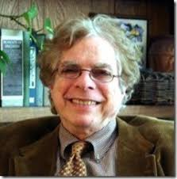
Stephen Karpman (1933–2020) haqida umumiy ma’lumot
Hayoti va ta’limi:
Stephen Karpman 1933-yilda AQShda tug‘ilgan.
U psixiatriya va psixologiya sohasida faoliyat yuritgan, ayniqsa shaxslararo muloqot, konflikt va dramatik vaziyatlarni tahlil qilishga qiziqdi.
Karpman psixiatriya va klinik psixologiya bo‘yicha ilmiy tayyorgarlik ko‘rgan.
Stephen Karpman 2020-yilda vafot etdi, ammo uning ishlari hozirgacha psixologiya, pedagogika va konflikt tahlilida keng qo‘llaniladi.

Slide 43
1. Karpman modeli (Drama Triangle) haqida umumiy ma’lumot
Stephen Karpman tomonidan 1968-yilda ishlab chiqilgan Drama Triangle yoki Dramatik uchburchak modeli — shaxslararo nizoli muloqot va munosabatlarda uchta takrorlanuvchi rolni tahlil qiluvchi psixologik yondashuvdir [1].
Asosiy g‘oya:
Odamlar konflikt yoki dramali vaziyatlarda uchta asosiy rolni takrorlanuvchi tarzda o‘ynashadi:
Victim (Qurbon) – o‘zini zaif, cheklangan va himoyasiz his qiladi, vaziyat uchun boshqalarni ayblaydi.
Persecutor (Zulmkor / Tanqidchi) – tanqidiy, hukm qiluvchi yoki bosim ko‘rsatuvchi rol.
Rescuer (Qutqaruvchi / Yordamchi) – yordam beruvchi, boshqalarni “qutqarishga” intiluvchi rol, ba’zan haddan tashqari yordam ko‘rsatadi.
Modelning asosiy xususiyatlari
Uchburchak shaklida munosabatlar:
  Har bir shaxs konfliktga bog‘liq vaziyatda bir roldan boshqasiga o‘tishi mumkin.
  Masalan, dastlab Qurbon bo‘lgan kishi Rescuerga aylanishi, yoki Persecutor bo‘lishi mumkin.
Takrorlanuvchi sxema:
  Bu model konflikt va drama shakllarini tahlil qilish uchun ishlatiladi.
  Oddiy vaziyatlarda insonlar o‘zlarini bu uch roldan birida ko‘rsatadi va ko‘pincha samarasiz kommunikatsiya yuzaga keladi.
Psixologik va pedagogik ahamiyati:
  TA (Tranzakt tahlil) bilan bog‘lanadi: Victim → Child, Persecutor → Critical Parent, Rescuer → Nurturing Parent ego holatlari bilan mos keladi.
  Drama Triangle pedagog va psixologlarga konfliktni aniqlash va samarali yechimlarni ishlab chiqish imkonini beradi.

Slide 44
Modeldagi har bir rolni tushuntirish
Rol | Tavsif | TA ego holati bilan moslik
Victim (Qurbon) | Zaif, yordam so‘raydi, o‘zini himoyasiz his qiladi | Adapted Child (Moslashgan Bola)
Persecutor (Zulmkor) | Tanqidiy, hukm qiluvchi, bosim o‘tkazadi | Critical Parent (Tanqidiy Ota-ona)
Rescuer (Qutqaruvchi) | Yordam ko‘rsatadi, boshqalarni “qutqarishga” intiladi | Nurturing Parent (Qo‘llab-quvvatlovchi Ota-ona)

Slide 45


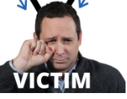
Taʼqib qiluvchining roli
Qutqaruvchining roli
1. The Persecutor
Ta’qibchi / Zulm qiluvchi / Bosqinch
Boshqalarning fikrlarini va qadr-qimmatini qadrlamaydi
Xatti-harakatlar:
  Jahli chiqib (ochiq va passiv-agressiv)
  Tajovuzkor
  Hukm chiqaruvchi / tanqid qiluvchi
  Qo‘pol / zo‘ravon
  Qo‘rqituvchi / tahdid qiluvchi
  Talabchan
  Achchiq va mazax qiluvchi
2. The Rescuer
Qutqaruvchi / Yordam beruvchi (ortiqcha)
Boshqalarning o‘zlariga yordam bera olish qobiliyatini qadrlamaydi
Xatti-harakatlar:
  O‘zini fido qilgandek ko‘rsatadi
  Haddan tashqari yordam beruvchi va osonlashtiruvchi
  Kerak bo‘lishni yoqtiradi
  Keraksiz aralashib yuradi
  Haddan ziyod himoya qiluvchi / yutib yuboruvchi (engulfing)
Jabrlanuvchining roli
3. The Victim
Qurbon / Jabrlanuvchi
O‘zini qadrlamaydi va boshqalarga bo‘ysunadi
Xatti-harakatlar:
  Manipulyativ
  «Menga achinish kerak» sindromi («Poor me»)
  Ojiz va muhtoj
  Shikoyat qiluvchi va noliydigan
  Xom-xayol / qo‘rquvchan
  Ezilgan / pastga bosilgan
  Boshqalarni ayblovchi

Slide 46
Karpman uchburchagi: rollar
Qarama-qarshi munosabatlarning mohiyati nimada? Birga bog'liq munosabatlarda uch, to'rt yoki undan ko'p odam ishtirok etishi mumkin. Shunga qaramay, bu holatda xatti-harakatlarning faqat uchta psixologik modeli mavjud:
Jabrlanuvchi.
Agressor.
Najotkor.

Slide 47
Qurbon
Jabrlangan tomonning asosiy maqsadi najot emas, balki qasos olishdir. Shu bilan birga, Qutqaruvchi Qurbonlik uchun qasos olishga harakat qilganda, rollarning joylashuvi keskin o'zgaradi. Agressor - Qurbonga, Qurbon - Qutqaruvchiga aylanadi. Va dastlabki himoyachi "ekstremal", ya'ni Agressor bo'lib chiqadi.
Ushbu rollarning o'zaro ta'siri orqali qurbon va tajovuzkor o'rtasida vaqtinchalik sulh tuziladi. Roldan chiqish uchun nima qilish kerak:
vaqtni Qutqaruvchini izlashga emas, balki vaziyatni o'zingiz yaxshilashga sarflang;
boshqa odamlar sizning shaxsiy muammolaringizni hal qilishga majbur emasligini tushuning;
tanlovingiz va harakatlaringiz uchun to'liq javobgarlikni o'z zimmangizga oling;
Najotkorni tajovuzkorga qarshi qo'ymaslikni o'rganing.

Slide 48
Agressor
Ushbu uchburchakdagi zolim bir necha bor qurbon va uning Najotkori tomonidan psixologik bosimga duchor bo'lgan shaxsdir. Bu rol tajovuzkorlikning yetarli darajada ifodalanmasligi bilan tavsiflanadi. Roldan chiqish uchun nima qilish kerak:
dialogga urinishni g'azabni yo'qotish istagidan farqlashni o'rganing;
Har bir inson, shu jumladan siz ham xato qilishi mumkinligini tushunib oling;
muammolaringiz uchun odamlardan ayb qidirmang;
Boshqa odamlar normal va to'g'ri haqidagi g'oyalaringizga to'liq mos kelmasligini tushuning.

Slide 49
Qutqaruvchi
Bu rolni ko'pincha do'stlar va yaqin qarindoshlar o'ynaydi. Tejamkorlik odati inson xarakterida mustahkam o‘rnashib olgani uchun xavfli. Ushbu odat tufayli u bu masalada adekvatligini yo'qotadi, atrofdagilarga yordam berishga harakat qiladi. Albatta, natijalar juda halokatli.
Roldan chiqish uchun nima qilish kerak:
yordam va maslahatingizni so'ramaydiganlarga yuklamang;
qanday yashashni boshqalardan ko'ra yaxshiroq bilaman deb o'ylamang;
atrofingizdagi har bir kishi sizdan minnatdor bo'lishi shart deb hisoblashni to'xtating;
O'zingiz bajara olmaydigan va'dalarni bermang.

Slide 50
Pedagoglar va psixologlar uchun amaliy qo‘llanilishi
Konfliktlarni aniqlash:
  O‘quvchi va ota-ona yoki hamkasblar bilan muloqotda uch roldan birini aniqlash orqali vaziyatni tahlil qilish.
Takrorlanuvchi dramalarni kamaytirish:
  Drama Triangle orqali konfliktga bog‘liq muloqot sxemalarini tushunish va o‘zgartirish.
Samarali kommunikatsiya strategiyasi:
  Pedagoglar Adult → Adult va Nurturing Parent holatini uyg‘unlashtirib, o‘quvchilarni samarali boshqaradi.
  Misol: Qurbon rolidagi o‘quvchining muammosini tushunish, Rescuer sifatida haddan tashqari yordam bermaslik, va Persecutorga aylanishdan saqlanish.
Oilaviy va jamoaviy vaziyatlarda qo‘llash:
  Ota-ona va bolalar, shuningdek hamkasblar bilan yuzaga keladigan konfliktlarda Drama Triangle tahlili yordamida yechim ishlab chiqish.
Karpman dramatiya uchburchagi — insonlar orasidagi takrorlanuvchi konflikt va dramatik muloqotni tushunish, ego holatlari va TA bilan bog‘lash orqali pedagoglar va psixologlar uchun samarali vosita hisoblanadi.
TA bilan uyg‘unlashtirganda:
  Victim → Adapted Child,
  Persecutor → Critical Parent,
  Rescuer → Nurturing Parent
Bu kombinatsiya pedagogga muloqotdagi rolni aniqlash va vaziyatni konstruktiv boshqarish imkonini beradi.

Slide 51

1-masala: Oilaviy vaziyat
Holat:
Ota-ona va o‘g‘il maktabdagi baholari uchun kelishmovchilik qilmoqda. O‘g‘il shunday deydi:
"Men hech qachon yaxshi baho ololmayman, sizlar doimo meni tanqid qilasizlar"
Ota javob beradi:
"Sen hamisha ayblaysan, men senga yordam berishga harakat qilaman, lekin sen hech qachon shukr qilmayapsan"
Savol:
Har bir shaxs (o‘g‘il va ota) qaysi Karpman roli bilan gapiryapti?
Siz pedagog yoki psixolog sifatida qaysi rolni o‘ynash va qanday strategiya qo‘llashni tavsiya qilasiz?

Slide 52

2-masala: Hamkasblar o‘rtasidagi nizoli vaziyat
Holat:
Siz maktabda hamkasbingiz bilan loyiha ustida ishlayapsiz. U shunday deydi:
"Agar siz bu ishni bajarmasangiz, men uni o‘zim qilaman va hamma sizni ayblaydi"
Savol:
Bu vaziyatda har bir shaxs qaysi rolni o‘ynayapti?
Siz pedagog sifatida qaysi rolni tanlaysiz va qanday strategiya bilan muloqotni boshqarasiz?

Slide 53

3-masala: O‘quvchi bilan murakkab muloqot
Holat:
Sinfdagi o‘quvchi doimiy ravishda darsga kechikadi va shunday deydi:
"Men hech qachon darsga vaqtida kela olmayman, siz meni tushunmaysiz"
Savol:
O‘quvchi qaysi Karpman roli bilan gapiryapti?
Siz pedagog sifatida qaysi rolni o‘ynaysiz?

Slide 54
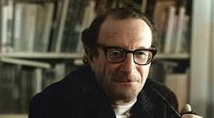
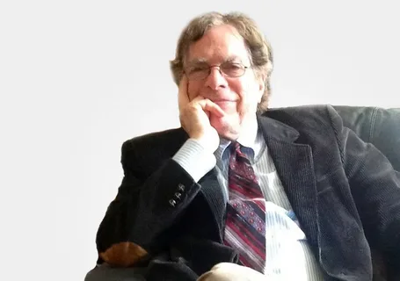
MAVZU BO‘YICHA OLIMLAR
Eric Berne
Stephen Karpman
1910-1970
Tranzakt tahlil nazariyasi asoschisi
1920–2003
Karpman uchburchagi modeli

Slide 55
E’TIBORINGIZ UCHUN TASHAKKUR
“Bolaga nisbatan adolatsiz yoki shafqatsiz munosabat - jamiyatning eng katta aybi hisoblanadi.”
Mahatma Gandi

